Slide 1
《现代社会学》第十讲
中国企业文化
陈天宁
13991861066
tnchen@mail.xjtu.edu.cn

Slide 2
内容提要：
1. 中国企业文化的特点
2. 我国当前企业的基本类型
3. 我国企业文化建设的现状
4. 企业文化案例
5. 转型期的企业文化建设

Slide 3
6.1 中国企业文化的特点
我国作为一个历史悠久的文明国家，传统文化内涵丰富，其中既有积极的一面，也有消极的一面。
在近代旧中国，受外国资本和封建官僚买办控制的企业中，劳动者处于被残酷剥削和压迫之下，他们没有自由，没有平等，有的只是欺压和侮辱。
而当时，具有一定意义的中国企业文化只有在民族资本主义企业中才存在，它是由老一代的民族企业家所倡导的。比如，民生轮船公司的创始人卢作孚先生于１９２５年所倡导的“民生精神”就是一例。

Slide 4
6.1 中国企业文化的特点
新中国成立后，国有企业逐渐成为经济的主体，企业文化也同整个国家的经济建设一样，在探索中不断前行。
在计划经济体制下，高度集权的管理模式对企业文化建设既有积极的一面，也存在着严重的消极因素。积极的一面是有利于体现企业的社会主义共性，形成注重国家利益的“大集体” 观念和艰苦奋斗精神，如上世纪６０年代提出的“两参一改三结合”的“鞍钢宪法”和“三老四严”的“大庆精神”，就是这种观念和精神的代表。
消极的一面是这种集权管理模式强化了“官本位”观念，管理活动行政化，职工群众的积极性未能充分发挥出来，民主管理的监督约束机制显得无力。特别是在极“左”思潮的干预下，“以阶级斗争为纲”，把政治挂帅绝对化，严重阻碍了企业文化的建设形成和健康发展。

Slide 5
6.1 中国企业文化的特点
1978年，我国实行改革开放以来，经过四十年的努力，计划经济体制逐步转换为社会主义市场经济体制，中国企业文化建设的环境开始转变，特别是随着现代企业制度的建立，为建立有中国特色的企业文化创造了有利的政治法律环境，企业文化建设也开始取得了明显进步。

Slide 6

6.2 我国当前企业的基本类型
国有企业（特大型、大型、中小型）
长期以来是“企业办社会”（大庆、 中国电信、…)
四十年来，经历了一系列企业改革
乡镇企业
华南模式：分散化到再组织化，“村庄共同体”
温州模式：网络家庭的组织形式
苏南模式：经济联合社到实业总公司（华西、南街、…）
个体企业/民营企业
个体工商者、民营企业家（华为、美的）
组织规模差异极大
三资企业（外资、台资、合资）
三星、 富士康、一汽大众、…
Notes:
乡镇企业是指农村集体经济组织或者农民投资为主，在乡镇(包括所辖村)举办的承担支援农业义务的各类企业，是中国乡镇地区多形式、多层次、多门类、多渠道的合作企业和个体企业的统称。包括乡镇办企业、村办企业、农民联营的合作企业、其他形式的合作企业和个体企业五级。乡镇企业行业门类很多，包括农业、工业、交通运输业、建筑业以及商业、饮食、服务、修理等企业。 20世纪80年代以来，中国乡镇企业获得迅速发展，对充分利用乡村地区的自然及社会经济资源、向生产的深度和广度进军，对促进乡村经济繁荣和人们物质文化生活水平的提高，改变单一的产业结构，吸收数量众多的乡村剩余劳动力，以及改善工业布局、逐步缩小城乡差别和工农差别，建立新型的城乡关系均具有重要意义。乡镇企业已成为中国农民脱贫致富的必由之路，也是国民经济的一个重要支柱。
特点
乡镇企业是独立自主的经济实体,它有如下特点:①产供销活动主要靠市场调节;②职工大都实行亦工亦农的劳动制度和灵活多样的分配制度;③与周围农村联系密切，便于利用本地各种资源;④分布点多、面广，便于直接为各类消费者服务;⑤经营范围广泛，几乎涉及各行各业;⑥规模较小，能比较灵活地适应市场需求的不断变化;⑦在现阶段大多是劳动密集型的经济组织,技术设备比较简陋，能容纳大量农村剩余劳动力。这些特点使得乡镇企业具有极大的适应性和顽强的生命力，也具有较大的盲目性和不稳定性，劳动生产率一般都比较低。
发展问题
改革开放30年来，我国亿万农民冲破了计划经济体制的束缚，实现了乡镇企业的"异军突起"，使乡镇企业成为了国民经济的重要组成部分、农村经济和县域经济的重要支撑力量、农民转移就业的主渠道，成为城乡经济市场化改革和以工哺农的先导力量，起到了其他企业不可替代的重要作用，为我国解决好农业、农村、农民问题，推进中国特色农村工业化、城镇化、现代化，探索出了一条成功之路。
改变农村经济格局开创农民就业新路
乡镇企业通过拾遗补阙成为增加社会有效供给的有生力量。目前，乡镇企业的许多产品，特别是日用消费品，已占全国相当大的比重，如电子及通讯设备制造占17%，机械占26%，原煤占40%，水泥占40%，食品饮料占43%,服装占80%，中小农具占95%，砖瓦占95%，繁荣了我国的城乡市场，增加了社会有效供给。同时，乡镇企业已成为增强我国综合国力的重要方面军和保持农村社会稳定的重要因素。2007年全国乡镇企业增加值68000亿元，占国内生产总值的28.52%;出口商品交货值30200亿元，占全国出口总额的34%;实缴国家税金7200亿元，约占全国税收总额的20%。
中国乡镇企业的发展深刻地改变了农村经济单纯依靠农业发展的格局。
1978年，社队企业总产值只相当于当年农业总产值的37%左右。到1987年，暨乡镇企业发展的第一个"黄金时期"，乡镇企业中二、三产业产值合计增加到4854亿元，这相当于农业总产值的104%，首次超过了农业总产值。这是中国农村经济发展史上的一个里程碑，它标志着中国农村经济已经进入了一个新的历史时期。到2007年，乡镇企业增加值已占农村社会增加值的68.68%，成为支撑农村经济最坚实的支柱。
乡镇企业的出现和发展革命性地开创了农民在农村就地就近就业的新路子。到2007年，乡镇企业从业人员达15090万人，占农村劳动力总数的29.13%，比1978年的9.23%提高了10个百分点，极大地缓解了我国的就业压力，优化了农村劳动力结构，同时为农业适度规模经营、提高劳动生产率创造了条件。继联产承包解决温饱之后，乡镇企业成为实现农村小康生活的另一把钥匙。到2007年乡镇企业支付职工工资达13700亿元，农民人均从乡镇企业获得收入1420元，比1978年的10.74元增加了130多倍，占农民人均纯收入的34.8%，比1978年的8%上升了26个百分点，大大加快了农民致富奔小康的进程。
与大工业依存补充增加社会有效供给
从1978年到2007年的30年间，乡镇企业用于支农、补农、建农的资金达4012亿元，显著改善了农业生产条件，增加了农业技术装备。乡镇企业大力发展农副产品加工业和储藏、保鲜、运销业，实行种养加一体化、产供销一条龙，为农户与市场之间架起桥梁，带动农业的企业化、集约化和产业化。同时，在农村区域和市场条件下开创了中国特色农村工业化的道路。2007年乡镇工业增加值达47800亿元，占全国工业增加值的46.5%，而在1978年这一比重只有9.95%。从企业结构看，乡镇工业主要是中小企业，与国有大中型企业一起形成了我国大中小结合的较为合理的工业企业结构。
从产业结构看，乡镇工业以农副产品加工、资源开发、劳动密集型、轻型加工企业为主，城郊乡镇工业相当一部分是为国有大工业加工配套的，与国有企业形成了互为市场、相互依存、相互补充的关系。
大小企业同步推进创新合作渐成主流
30年来，乡镇企业在取得辉煌成就的同时，也积累了很多丰富的经验。但是,乡镇企业的发展壮大还需要进一步的改革创新。
当前，随着经济的发展，乡镇企业内部分化和差距日益扩大，并在市场机制的作用下，冲破社区所有制对乡镇企业要素流动的限制，促进农村现代市场体系的形成。乡村集体企业进行产权制度改革，股份有限公司、有限责任公司成为大中型乡镇企业(包括私有企业)的主要组织形式。
同时，企业要加快技术进步和结构调整步伐。市场竞争的加剧逐步淘汰了那些落后的技术和企业，促进技术创新和产业升级。更多的乡镇企业越来越重视技术创新、设备更新、科技投入，重视人才培养，重视制度化和科学化的管理。
此外，乡镇企业以其在机制、产业结构、资源和已有的实力等方面的优势，扩大与国外的合资合作，许多地方和企业利用国外资源、国际市场和国际资本进行产业结构的调整和技术管理水平的提升，沿海很多乡镇企业将朝着外向化、规模化、集约化方向发展。随着经济梯度发展规律的作用，外向型经济的触角正逐步向中西部地区延伸。向工业小区和小城镇集中布局。目前全国已有的4万个乡镇工业小区、5万个小城镇包括1.8万个建制镇，很大程度上是乡镇企业带动起来的，反过来进一步吸引乡镇企业的集中，使乡镇企业职工职业转移与空间转移相结合，工业化与城市化同步推进，经济与社会共同发展，从而使城乡一体化进程加快。目前我国城市化率为30%，正在以每年一个百分点的速度增长，城市和小城镇将成为乡镇企业发展的主要"载体"，乡镇企业成为促进城市化的决定性力量。[1]

Slide 7

6.2.1 乡镇企业简介
乡镇企业：指由农民举办的集体、合作、个体性企业，是中国农村地区多形式、多层次、多门类、多渠道的合作企业和个体企业的统称。
乡镇企业是独立自主的经济实体，分为乡镇办企业、村办企业、农民联营的合作企业、其他形式的合作企业和个体企业五级。
乡镇企业 须持有当地工商行政管理机关或有关部门颁发的营业(经营)执照。涉及的行业门类包括农业、工业、交通运输业、建筑业以及商业、饮食、服务、修理等企业。

Slide 8
6.2.2 乡镇企业特点
产供销活动主要靠市场调节;
职工大都实行亦工亦农的劳动制度和灵活多样的分配制度;
与周围农村联系密切，便于利用本地各种资源;
分布点多、面广，便于直接为各类消费者服务;
经营范围广泛，几乎涉及各行各业;
规模较小，能比较灵活地适应市场需求的不断变化;
在现阶段大多是劳动密集型的经济组织，技术设备比较简陋，能容纳大量农村剩余劳动力。
这些特点使得乡镇企业具有极大的适应性和顽强的生命力，也具有较大的盲目性和不稳定性，劳动生产率一般都比较低。

Slide 9
6.2.1 乡镇企业发展问题
随着经济的发展，乡镇企业内部分化和差距日益扩大，在市场机制的作用下，促进了农村现代市场体系的形成。乡村集体企业进行产权制度改革，股份有限公司、有限责任公司成为大中型乡镇企业(包括私有企业)的主要组织形式。
市场竞争的加剧，逐步淘汰了落后的技术和企业，促进技术创新和产业升级。更多的乡镇企业越来越重视技术创新、设备更新、科技投入，重视人才培养，重视制度化和科学化的管理。
乡镇企业以其在机制、产业结构、资源和已有的实力等方面的优势，扩大与国外的合资合作，利用国外资源、国际市场和国际资本进行产业结构的调整和技术管理水平的提升，很多乡镇企业将朝着外向化、规模化、集约化方向发展。
全国已有4万个乡镇工业小区、5万个小城镇包括1.8万个建制镇，是乡镇企业带动起来的，使乡镇企业职工职业转移与空间转移相结合，工业化与城市化同步推进，经济与社会共同发展，从而使城乡一体化进程加快。

Slide 10
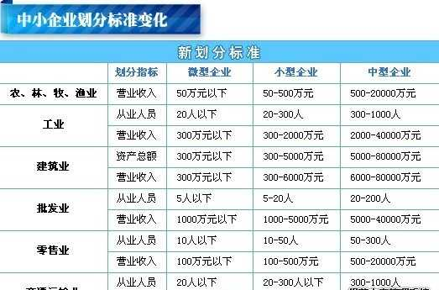
6.2.2 大、中、小、微企业划分标准

Slide 11
6.2.3 中小微企业对我国经济发展的贡献
2019年全国政协十二届三次会议新闻发言人吕新华在发布会上引用数据，中小微企业对GDP的贡献超过了65%，税收贡献占到了50%以上，出口超过了68%，吸收了75%以上的就业。中小微企业是我国经济增长的重要的推动力量，要适应新常态，实现转型升级就要依靠技术创新。
吕新华表示，去年全国政协、全国工商联将大力支持中小微企业技术创新作为调查研究的重点，将此议题列入双周协商座谈会的计划，围绕这个问题，全国工商联组成6个调研 组，深入15个省市，召开77场座谈会，走访135家企业，访谈287家企业的出资人和管理人员。
吕新华称，全国政协委员们就中小微企业创新发 展提出的一些意见和建议，得到了中央领导同志和主管部门的肯定，相信也会对解决中小微企业的实际困难有所帮助。

Slide 12
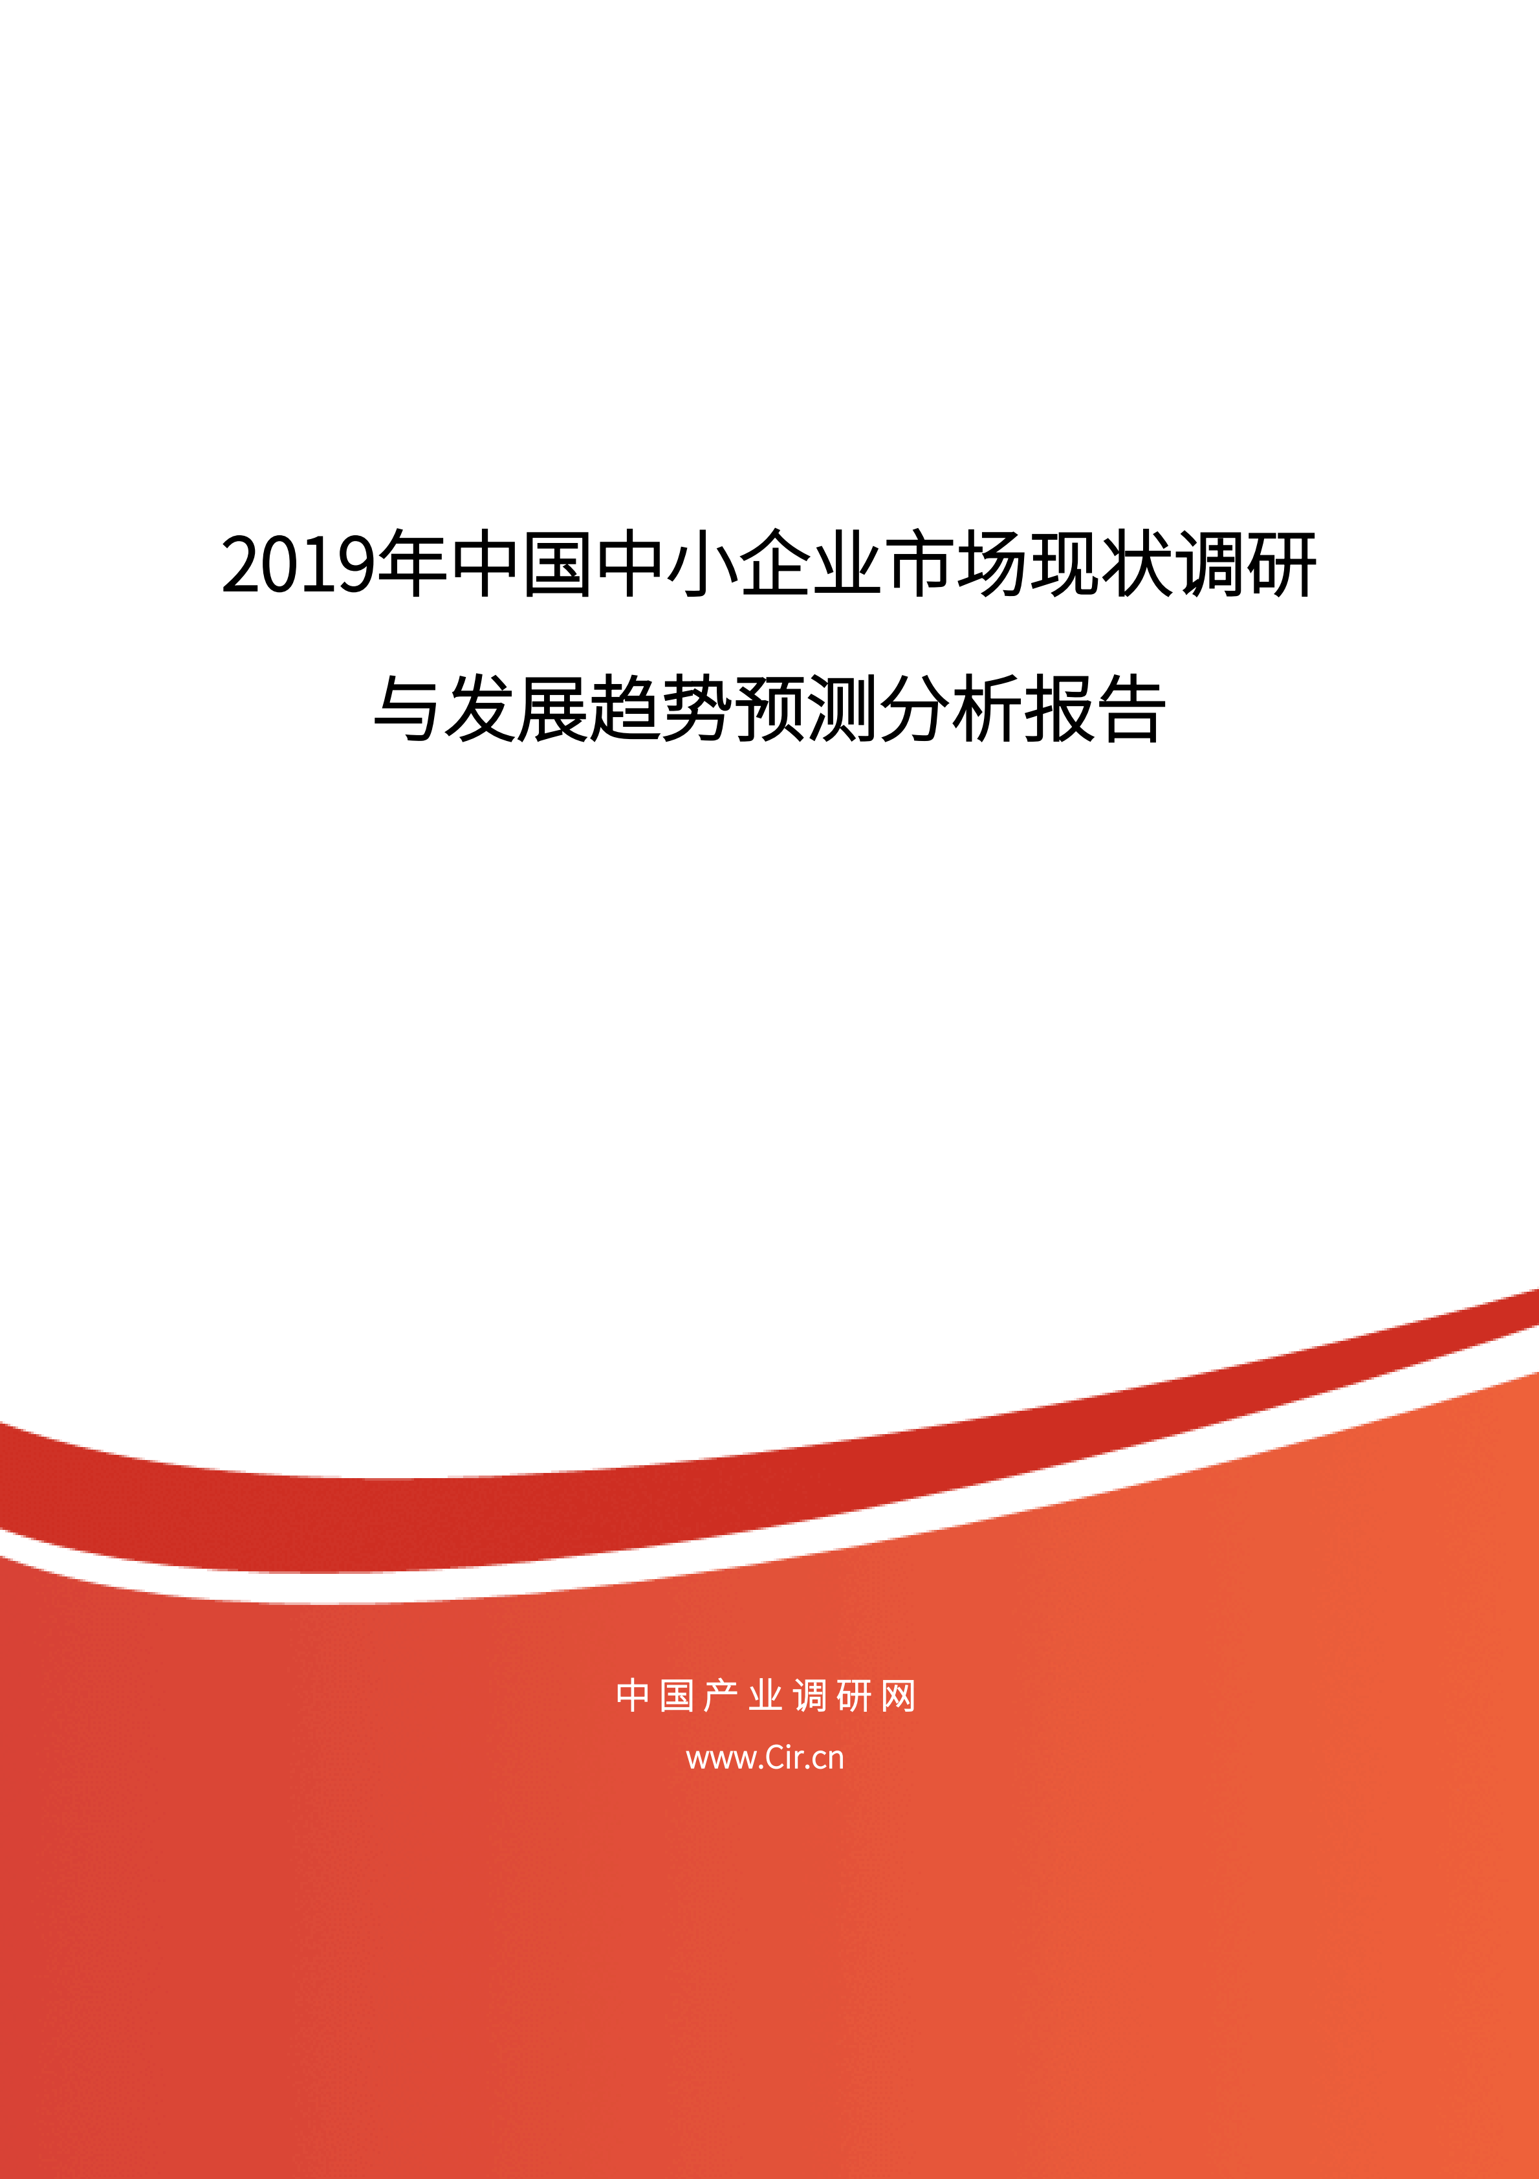
截至**年年底，全国各类企业总数为1527.84万户。其中，小型微型企业1169.87万户，占到企业总数的76.57%。将4436.29万户个体工商户纳入统计后，小型微型企业所占比重达到94.15%。
截至**，中国中小微企业占全国企业总数的 99.7%，其中小型微型企业占 97.3%，提供城镇就业岗位超过 80%，创造的最终产品和服务相当于国内生产总值的 60%，上缴利税占 50%。中国发明专利的65%、企业技术创新的 75% 以上和新产品开发的80% 以上，都是由中小企业完成的。

Slide 13
6.3 当前我国企业文化建设现状
6.3.1 尚未形成系统完善的工业社会文化
凭农耕意识搞工业化。不理解工业化社会的生存方式，工业社会是准军事化行动方式，不了解效率和契约精神是现代化社会国家民族求生存的一种方式。
我国正从农业社会转向工业化社会，企业文化也处在这种过渡状态。以个人眼前利益为驱动，采取“承包制”，把现代化企业公司变成个体户。

Slide 14
6.3 当前我国企业文化建设现状
6.3.2 企业缺乏长远目的
盲目参与经济活动，对本行业的发展趋势缺乏足够认识。
很少考虑企业如何可持续生存？投机心态比较严重。
对社会的责任意识、效率和质量是企业生存的基础缺乏深刻认识。

Slide 15
6.3 当前我国企业文化建设现状
6.3.3 缺乏职业责任感和社会责任感
误认为现代企业的唯一目的是“发财致富”，
靠无限制的个人利益驱动，导致经济犯罪 。
6.3.4 各种角色能力较低，不胜任角色工作
企业的管理者、工程师、设计师、营销者、工人普遍能力较低。

Slide 16
6.3 当前我国企业文化建设现状
6.3.5 经营理念和管理方式落后
个体小农思维行为方式，自我中心，封闭思维，沟通合作能力较差，缺乏理性。
为了解决问题，把大量时间用于开会，在人事纠纷上花费的精力和时间远大于在设计和生产上花费的精力和时间。
解决问题的主要方法是加强教育培训。

Slide 17
6.3 当前我国企业文化建设现状
6.3.6 缺乏评价标准和技术，依赖模仿
缺少创新意识，自主开发不足，核心技术极少
许多企业以模仿西方为基本思维方式，误以为抄袭一个西方产品就可以解救企业。

Slide 18
6.3 当前我国企业文化建设现状
6.3.7 企业失败的原因
吴晓波在《大败局》（浙江人民出版社，2001年）中曾对我国新兴企业中一些失败的案例进行研究，认为他们大多在成长时期跌倒，并且列举了失败的一些共同原因。这些原因从若干方面表现出缺乏理性：

Slide 19
6.3.7 企业失败的原因
盲动性。非理性的一种表现。决策不借助科学，而纯粹靠感情冲动，不假思索。
空想性。不慎重考虑可行性。在企业管理、决策上表现出浪漫主义色彩。对市场的残酷性缺乏现实的应对策略和自我承担后果的责任感。
欲望性。富裕是结果，强盛是结果，是很多因素造成的。把金钱作为唯一的价值动力。用“进入500强”目标代替可行性，只靠欲望是非理性的。甚至把“人无横财不富”作为行动策略，寻求短期爆发机会，盲目追求速度、规模，也是非理性的。

Slide 20
6.3.7 企业失败的原因
浮躁性。急躁、惊恐、狂热的心理状态是非理性的。市场如战场，必须有充分的意志、能力、经验参与那种无休止的市场竞争。
投机性。不顾后果，闯规则，用侥幸想象代替因果考虑，不准备承担后果。
崇拜性。自我偶像崇拜、崇拜总裁的个人智慧是非理性的。崇拜别人的成功经验或迷信过去的成功经验，也是非理性的。

Slide 21
6.3 当前我国企业文化建设现状
6.3.8 草创型企业家共同的“失败基因”
（一） 普遍缺乏道德感和人文关怀意识。
他们是一些理想主义者，个人道德无可挑剔，简朴，敬业，真诚为民族经济献身。但是他们在营销上随心所欲，没有市场规则，对竞争对手冷酷无情，兵行诡诈。

Slide 22
6.3.8 草创型企业家共同的“失败基因”
（二） 普遍缺乏对规律和秩序的尊重。
他们对市场这个平台上的责任感相当淡薄，信口开河，翻云覆雨，百无禁忌，对社会和整个经济秩序缺乏最起码的责任感。其中一部分人以“不按牌理出牌的人”为标榜，那么还要出牌规则干什么？他们获得的超额利润，是以伤害大多数按照规则出牌的人的利益为前提的。

Slide 23
6.3.8 草创型企业家共同的“失败基因”
（三） 普遍缺乏系统的职业精神。
深圳万科董事长王石曾经概括了一些新兴民营企业的七个特征：初期规模很小，短期内急速膨胀，创业资金很少，寻找利润空间较大小行业毛利率较高，初期发展战略不清楚，没有受过现代企业训练，极高的权威。

Slide 24



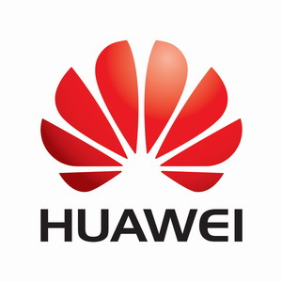


6.4 企业文化案例

Slide 25
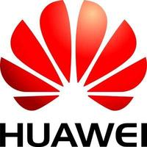


6.4.1 华为及其企业文化
4.1.1 华为公司简介
4.1.3 华为公司狼性文化
向洋性文化的和平演变
4.1.2 华为公司8大企业文化

Slide 26
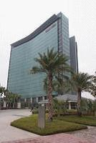
一、华为公司简介
华为技术有限公司是一家生产销售通信设备的民营通信科技公司，总部位于中国广东省深圳市。
华为的产品主要涉及通信网络中的交换网络、传输网络、无线及有线固定接入网络和数据通信网络及无线终端产品，为世界各地通信运营商及专业网络拥有者提供硬件设备、软件、服务和解决方案。
华为于1987年在中国深圳正式注册成立，注册资本2.1万元。现任总裁为任正非，董事长为孙亚芳。

Slide 27
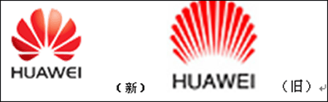
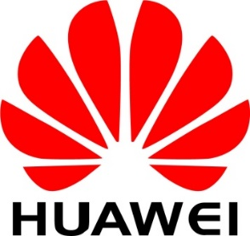
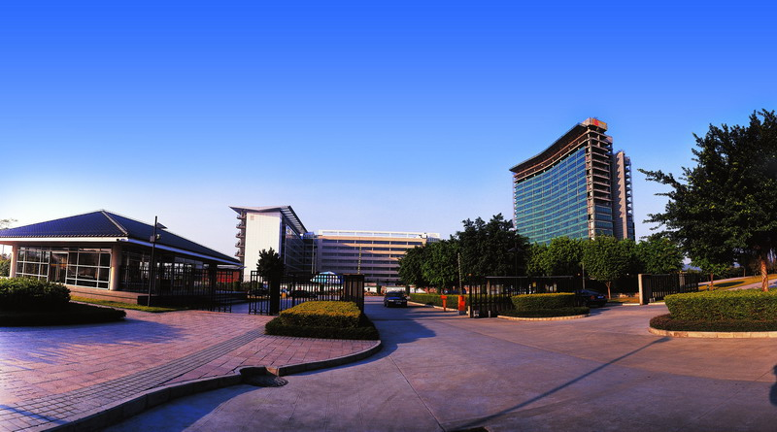
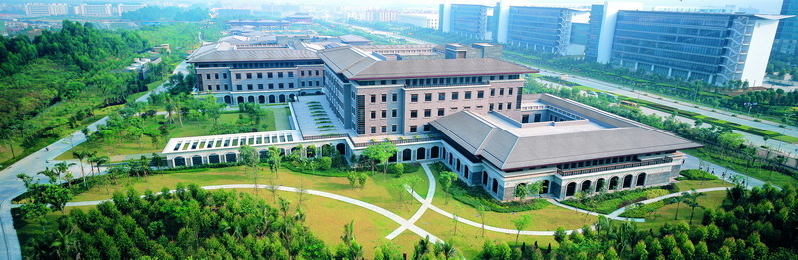
一、华为公司简介
品牌标志：由图标和HUAWEI文字构成
新的企业标识：公司核心理念的延伸：
聚焦 创新 稳健 和谐

Slide 28
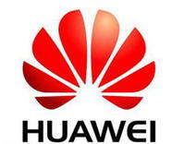
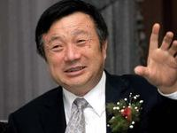
一、 华为公司简介
华为的“精神领袖”
董事长——任正非
1968从重庆建筑工程学院肄业，
直接应征入伍成了一名工程兵战士。

Slide 29
一、 华为公司简介
任正非的军人烙印：
任正非在军队的14年头深深的影响了他的价值观并且锻造了他的钢铁意志。
出生军人的任正非喜欢用毛泽东的军事思想指导华为的管理，仔细研究华为的 发展，其内部讲话宣传资料，字里行间跳动着战争术语，极富煽动性。
同时，任正非也讲西点军校的三大信念“责任、荣誉、国家”改为“责任、荣誉、事业、国家”以此作为华为员工永远铭记的誓言。
个人影响力的来源：
任正非从军队继承的“必须攻无不克”的精神，成为华为强大执行力的来源，在任正非的字典里没有“苦难”两个字。
任正非的人格魅力也来自于他对自己的严格自律。

Slide 30

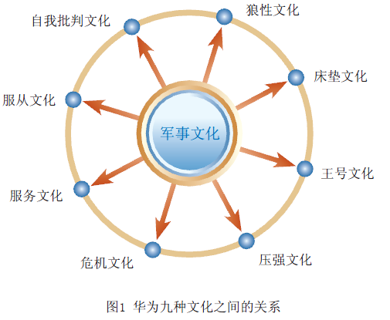
以“军事文化”凝聚的八大文化特性：
二、 华为的企业文化

Slide 31

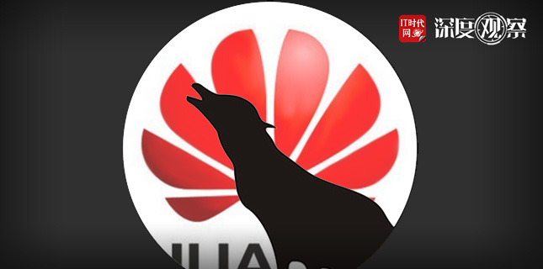
（1）狼性文化
作为一家优秀的中国企业，华为曾经以一部企业“基本法”赢得了创业期的辉煌。以“基本法”为代表的华为文化反映了任正非雷厉风行的性格和军事化的作风。他认为做企业就需要狼的精神。
因为狼有让自己活下去的三大特性：一是敏锐的嗅觉；二是不屈不挠、奋不顾身的进攻精神；三是群体奋斗。

Slide 32
（2）床垫文化
华为员工秉承上世纪的艰苦奋斗精神，以勤补拙，刻苦攻关，夜以继日地钻研技术方案。在每个开发人员的办公桌下都有一个床垫，一旦需要加班加点，就睡在公司，这形成了华为独有的“床垫文化”。
精神：发扬艰苦奋斗的工作作风，锲而不舍的工作态度，华为人恪守中做到兢兢业业的工作奉献。

Slide 33
（3）工号文化
工号越小，说明员工加入公司的越早
为了满足创业初期的特定需求，华为出现了“工号制度”。随着时间的推移，制度演绎成一种习惯，当习惯日积月累到一定程度，华为的“工号制度” 就演变为 “工号文化”。
信息与文化属性：反映了员工工作年限、所在部门、职务等级等信息，以及工号所有者的“尊卑贵贱”的文化象征。
“工号文化”在华为的发展过程中起了较为重要的作用：
1） 唯一性: 有利于华为进行人力资源管理。
2） 能够反映出员工在企业所拥有的股权多少。

Slide 34
（4）压强文化
华为的成功主要得益于市场和技术两方面的实力，不断追求市场容量的扩大与技术手段的更新而传导出来的不竭强压，形成了华为的“压强文化”。其表现如下：
1) 潜在的职业压力成为华为人努力工作、实现自我价值和组织目标的动力
2) 利用“翁格玛利效应”，对华为人进行心理暗示
3) 华为的“全员接班制”

Slide 35
（5）危机文化
华为和任正非居安思危的思考方式堪称中国企业和中国企业家的典范。
2000 年国际IT 市场迎来了冬天，任正非并没有因华为的兴旺而高枕无忧，而是拉响了“华为的冬天”的警报。深刻地体会到任正非每时每刻的沉重危机感，但又坚韧不拔、坦然面对的不屈精神。华为就是在危机与忧患意识中一步步走向强大。
2004 年是IT 界的“暖冬”，但华为更为深刻地检讨并审视华为目前遇到的严峻困难，并进一步发展其寒冬预警理念，任正非第二次提出了华为要注意冬天。
2007 年华为销售收入已达125．6 亿美元，跻身世界通信设备商前五强，似乎应该庆功的时刻，任正非反其道而之, 第三次警告要注意华为的冬天。

Slide 36
（6）服务文化
任正非曾非常朴素地告诫员工：“天底下唯一给华为钱的，只有客户。我们不为客户服务，还能为谁服务？客户是我们生存的唯一理由！”这句话毫无掩饰地道出了华为文化中最为明显的特征文化──服务文化。
汶川大地震后，华为捐款2000 万元用于灾区恢复重建，并多次派遣华为人深入灾区进行通信服务救援，尽自己最大的力量帮助灾区人民。

Slide 37
（7）服从文化
华为拥有优秀的强势领导者，他们有权、有才干、有远见，华为员工由此产生了对领导者的服从感，并一直延续“服从文化”的气息。华为领导者时刻保持头脑清醒，有效地使用其权利影响力。
（8）自我批评文化
是全方位的自我批判，它不仅仅是指华为人的自我批判，更重要的是站在系统的思维高度进行自我批判，不论是从管理系统的自我批判，还是市场营销系统的自我批判，甚至还包括了研发系统的自我批判。

Slide 38
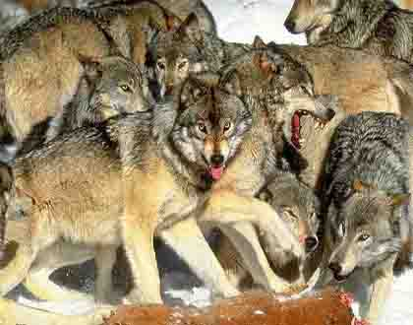
三、 狼性文化为华为取得的名声
在业界，华为遐尔闻名，就连对手也要敬畏三分。特别是它低调的性格与疯狂的行为，是这匹诡异的土狼多了几分神秘，让人琢磨不定。

Slide 39

四、狼性文化向洋性文化的和平演变
“灰度”理论：灰色就是黑与白，是与非的中间地段；灰色的含义就是不走极端，在继承的基础上变革，在稳定的基础上创新，在坚持原则和适度的灵活中处理企业中的各种矛盾和悖论。
任正非坚持“灰度”理论记在实践中探索中西文化的有机性融合。

Slide 40

四、狼性文化向洋性文化的和平演变
华为新文化
使华为终于拥有了与世界级通信设备制造商所具备的管理文化
IBM西式管理文化
注重流程化，过程化
华为狼文化
依靠狼性，敏锐的捕捉市场，但有其不可避免的缺点

Slide 41
四、狼性文化向洋性文化的和平演变
华为学习IBM通过流程再造来对文化进行重塑——引进IBM的IPD研发模式。华为所有的工作都围绕一个核心——高绩效。
通过对企业文化的再造，使得华为不仅在规模上达到世界同行业的先进行列，也使得华为在管理文化方面与世界接轨，真正完成了由内到外的蜕变。

Slide 42
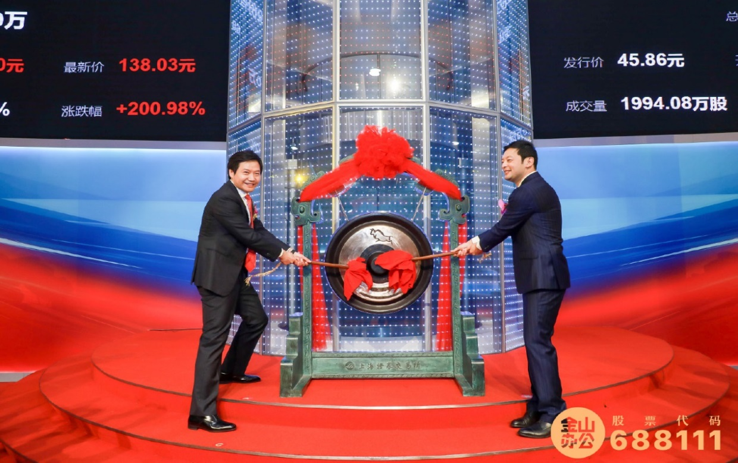
6.4.2 金山软件及其企业文化
“31年前，求伯君在深圳一间酒店闭关几个月写出第一版 WPS 时，就注定了金山的英雄梦想。
31年来，金山一直肩扛民族软件大旗，即便是在最艰难的时刻，也从未放弃。”
—— 雷军
2019年11月18日，金山办公正式挂牌科创板。上市第一天，金山办公的股价就暴涨了200%，截至目前，其市值已经超过600亿。

Slide 43
6.4.2 金山软件及其企业文化
“因为WPS，才让微软在中国乃至世界办公软件市场不敢掉以轻心。因为WPS，让全世界了解到在中国还有一家公司能和微软抗衡。”
—— 软件业内人士
“我们深信，在创业这条道路上，一个人走，可能走得快，但一群人走，会走得更远。”
—— 雷军

Slide 44
一、 艰难创业，志存高远
上世纪90年代，WPS曾是中国电脑的代名词。
程序员求伯君，即后来的金山董事长，曾蹲在出租屋14个月，敲了128万行代码，前后三次因肝炎住院，最后写出了WPS。这也是中国最早的文字处理系统之一。
那时绝大部分中国人还都没见过电脑。而WPS一年能卖三万多套，营收6600多万。
无数热爱开发、希望留名中国软件史的程序员，纷纷加入这家公司。
包括雷军。当时他丢下航天部铁饭碗，成为金山第6号员工。

Slide 45
一、 艰难创业，志存高远
整个金山公司，都是如此，欲望极低，使命极大。当时，WPS占领了市场95%，甚至盗版盛行。
求伯君不以为然，还有点高兴：事业和金钱无关，我只希望我们的软件能运行在每一台电脑上。如果从开始就想着怎样赚钱，我也不会有今天。
纯粹，是所有英雄的标记，也是所有英雄的弱点。他们往往要在现实中，粉身碎骨一次，才能绝地重生。

Slide 46
一、 艰难创业，志存高远
当时微软也盯上了这块肥肉，大肆进军中国市场。当时业界一片哀嚎：微软之下，寸草不生。
为了迎战微软，金山几乎倾尽所有，让雷军牵头研发“盘古”软件，试图反击。在北京四季青的一个四合院里，雷军带着20名顶尖程序高手，埋头三年。不设上限地投入，单广告费金山就烧了200万。不料1000多个日日夜夜，换来完完全全的失败。“盘古”在市场中接近全军覆没。
“1996 年是金山历史上最艰难的日子，差点倒闭。200 多人的公司，当时走得只剩下十来个人，账上也只有几十万元人民币。”
雷军说：那年，我失去了理想。没有理想对于一个年轻人来说，是最郁闷的事情。

Slide 47
二、 信念坚定，不懈奋斗
当雷军即将全盘性崩溃时，求伯君正面临威逼利诱。微软直接开出75万美元的天价年薪，试图收买他。结果求伯君拒绝了，他看得一清二楚：“微软的这次求贤，是想让更多中国本土的人帮它去占领中国市场。如果接受了诱惑，似乎会背上‘汉奸’之嫌疑。更重要的是，中国要有自己的民族软件企业，如果这样一去，我们的一杆旗帜就倒下去了。”
那时，金山已经没钱了。连能不能活下去都成了问题。雷军第一个自降了工资，但也有很多人不理解。每天都有人满腹怨言地离开。最后，金山的研发团队，算上雷军，只剩下四个人苦苦支撑。
他们孤军奋战，先后推出了金山词霸、金山影霸。这些软件都大受市场捧场。

Slide 48
二、 信念坚定，不懈奋斗
但是，市场上疑问不断：金山就这样被微软干趴下了？不做WPS了？认输了？
全然不是！他们怎么甘心中国人自己的软件一蹶不振？
在进退维艰的情况下，雷军提出了要生存就必须转型。 “以战养战”，一边跳进泥坑里赚钱，一边悄悄开发新版 WPS 。
求伯君甚至把价值 200 万元的别墅卖了，一分钱都没给自己留，都投了进WPS，没日没夜地开发。
直到1997年，金山终于扬眉吐气地拿出了全新的办公软件WPS97。一经推出，大获成功。

Slide 49
三、 胸有理想，勇于牺牲
雷军说：“从纯商业角度讲，做 WPS办公软件是犯傻的事情。”金山几乎所有挣的钱，都用来补贴WPS。用钞币粉碎机来形容这个项目也毫不夸张。雷军不懂及时止损吗？求伯君不懂得机会成本吗？
其实他们心知肚明。但是哪怕亏损，求伯君仍然坚持：“人要为理想，同时也要求生存；为了生存，就要讲策略；讲策略，是为了理想的实现。”
雷军亦是如此：“十多年来，金山不惜从网络游戏、杀毒软件、翻译软件上赚来的钱贴补 WPS ，不论它多么孱弱，却从未被抛弃，因为这是中国软件的一面旗帜。只要金山还叫金山，我们不会改变原有的责任，这块业务甚至不用赚钱也可以。”
由于WPS极度烧钱，也有各方的原因，金山 5 次上市，5次被打回，最后花了8年时间，才在港交所敲钟。整个金山都被拖疲了。

Slide 50
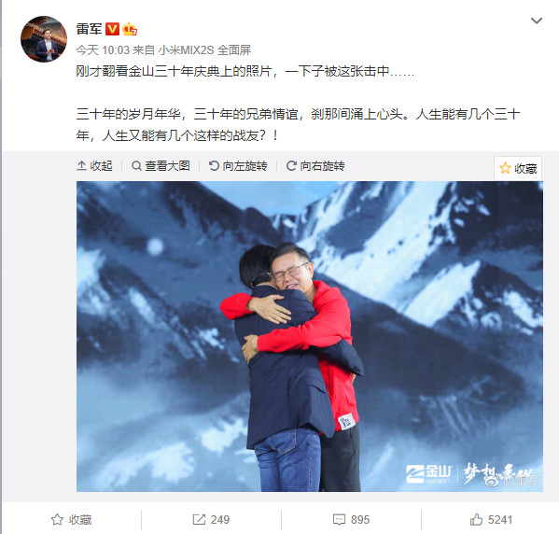
四、 无畏压力，做到极致
2010年，雷军创立小米那年，也是金山生死关头的时刻。求伯君和张旋龙，基本上两到三天，就找雷军谈心。为了拯救金山，雷军顶着压力，在2011年重返金山一线。
他带着金山对自己动刀，并且全力下注移动互联网，成功把用户转向线上。
雷军说“原来在金山我们讲的是艰苦创业，经过这几年现在我鼓励少干点，但要把每件事情都做到极致，做到把自己逼疯，把别人逼死，这种程度才能成功。”
2011-2017 年，金山集团整体收入年复合增长高达 47% 。整体收入已经超过百亿。

Slide 51
五、 忍辱负重，科技报国
31年来，金山一直肩扛民族软件大旗，即便是在最艰难的时刻，也从未放弃。英雄都有改变世界、中流砥柱的使命担当；英雄都向往历经磨难、浴火重生的史诗历程。 —— 雷军
倪光南曾经奔走疾呼：“面对跨国公司借垄断而掠夺性的定价，借垄断而控制用户的机器，我们有权说‘不’。“
而在国产办公软件中，WPS是唯一能硬气说“不”的。
办公软件的自主可控，是国家信息安全的关键。而WPS成了中国仅有的，能扛起这面大旗的国产软件。哪怕到了今天，WPS都并不赚钱。曾有人问雷军，这么多年，究竟为了什么？雷军回答：
“乔布斯说活着是为了改变世界，我说我活着是为了科技报国，你信吗？”
有多少忍辱负重，就有多少豪情万丈。永远不要低估一颗英雄的心。

Slide 52
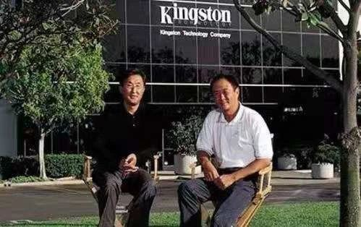
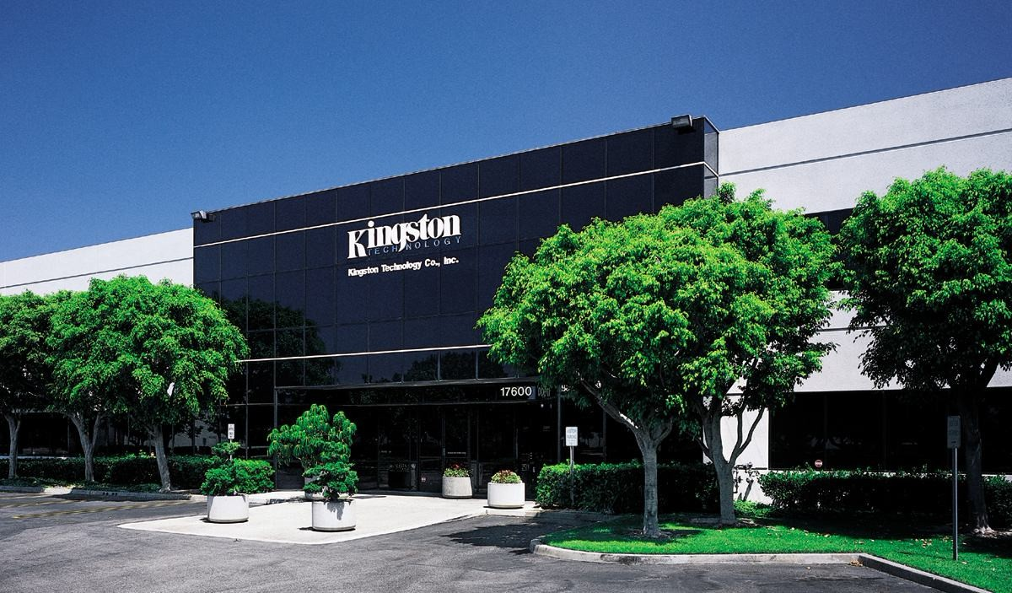
6.4.3 金士顿的企业文化
金士顿（kingston）科技有限公司是一家由中国人在美国开设的世界500强公司，是全球最大的独立内存产品制造商。并多次被《财富》杂志评为”美国最佳雇主公司”之一，可谓创造了奇迹。
Kingston公司创始人
杜纪川（左）和孙大卫（右）

Slide 53
一、 金士顿公司简介
1987年10月，杜纪川和孙大卫在美国正式创办金士顿科技公司。在表面封装内存芯片严重短缺的背景下，为了找到一种解决方案，两人将各自独特的工程技术专长相结合，利用便于获得的旧插入式封装组件设计出具有开创性的全新单列直插式内存模组(SIMM)。这次默契合作催生了新的技术和新的行业标准。
1989年，金士顿的100％测试及由此获得的品质保证使其在众多竞争对手中脱颖而出，并在市场中独占鳌头。
二十世纪90年代初，金士顿将业务拓展至处理器升级、网络、存储产品线等，成为全美成长最迅速的科技企业。

Slide 54
二、 金士顿的经营模式
金士顿的经营模式是：由供应商提供 DRAM （一种半导体存储器）芯片，金士顿负责产品设计和产品测试、包装，加工则是合作伙伴的事，产品最终经分销渠道销往 PC 机制造商或是用户，金士顿提供售后服务。
这一套经营模式，可以说直接把握住了企业经营的三个命脉——产品的核心质量过硬、售后服务最佳、组织灵活。

Slide 55
二、 金士顿的经营模式
关于产品质量保证，就是金士顿特有的 100% 测试；
关于金士顿的生产组织灵活，业界曾有流传这样一句话：哪儿缺内存条，哪儿就有金士顿。
早年，在 PC 机大厂商两周都交不出货时，同一批货，金士顿两天就可以解决。以至于竞争对手完不成的业务会主动找到金士顿合作。

Slide 56
二、 金士顿的经营模式
在最佳的服务体验方面，《福布斯》曾报道过这样一个关于金士顿的故事。在一个星期六早上，接到客户求援电话后，一位满眼布满血丝的金士顿工程师乘坐飞机从美国西海岸赶到东海岸的客户那里。经检查发现是便携计算机的内存条插槽有污物，导致电接触不良，按说这不是金士顿的责任，工程师可以不管。但是，这位工程师却亲手帮客户把 170 台便携机全部清理干净，然后安装好内存条，并且服务费分文不取。

Slide 57
三、 金士顿的基本信念
杜纪川说：要求员工始终做得最好是我们公司的一贯宗旨，这个信念也是我们成功的基础。
实际上，无论是面对三星、 IBM 、日本电气这样的芯片大供应商，还是为金士顿加工的合作伙伴，金士顿一律以诚相待、将心比心。他们从来不迫使供应商降价，也不取消订单，当合作伙伴的资金流转发生困难，金士顿立即予以支援，而且不收利息。孙大卫感慨：这样的经营哲学基本上在 MBA 理论派是学不到的。
30 多年来，金士顿始终坚持企业不贷款、不融资、不上市。孙大卫说：这样的经营观念或许不符合现代的企业管理哲学，但我希望有一天即使金士顿经营不下去，至少所有资产都能保留住，也对员工有交代。

Slide 58
四、 金士顿的人文精神
1995年，金士顿的员工总数不到500人，公司年销售额却超过 13 亿美元，被英国《经济学家》杂志称其为「企业界的奇迹」。据《经济学家》统计，当时金士顿的人均产出比石油巨子埃克森美孚公司高 1 倍多，比世界最大的半导体制造商 Intel 高出 6 倍多。
为了庆祝，金士顿在《华尔街日报》、《橘子郡记事报》和《洛杉矶时报》上以「衷心感谢！」为标题刊登广告，并列出了所有金士顿员工的姓名。

Slide 59
四、 金士顿的人文精神
1996年8月15日，日本软件银行集团以15亿美元的总价收购了金士顿 80%的股份。
关于卖掉企业的原因，杜纪川在接受华商韬略采访时曾总结为以下几点：一、我和孙大卫并不想卖给孙正义，但是孙正义十分坚决而且锲而不舍。二、应该说，我和孙大卫都不是那种非要做出伟大成就的人，我们都热爱生活，不把工作当成人生的全部。软银让我们看到再次退休享受生活的机会。三、我们也在思考着， DRAM 产业波动剧烈，公司规模日渐壮大，经营稍有不慎，怎么保障员工呢？软银那么有实力，又雄心壮志，让他们经营应该没错。
卖掉企业后， 杜纪川和孙大卫做出了一个惊人的决定，拿出 1 亿美元作为收购之后的奖金分发给员工。

Slide 60
四、 金士顿的人文精神
随着媒体铺天盖地的报道，金士顿的电话被打爆了，传真机也不停地收到求职者的信息，数万人期盼加入金士顿。
有一位应聘者在履历表上写下：真正令我感动的是金士顿对人的爱心，关心员工，我也尊敬你们的诚实和人品高贵，本人将以能够成为贵公司的一员为荣。
杜纪川认为，员工是使公司成为全球电脑记忆体工业最大公司的原因，他们一向把公司看成是一个家庭，员工都是这个家庭的成员，每名员工都对公司今天的成功做出重大的贡献，分享成功的果实是一件很自然而且该做的事，与慷慨扯不上关系。

Slide 61
五、 金士顿的核心价值
实际上，金士顿能迅猛发展，跟它优秀的企业文化有必然的关系。多年来，金士顿被《财富》杂志评为「美国最佳雇主公司」之一，福利好到爆。
金士顿始终保持这样一种基本理念——集中在公司的核心价值观上：尊重、忠诚、诚信、弹性和适应性，对员工投资，以及在公司与同事像好友一样快乐工作。
这样的企业文化造就了金士顿像一个团结有爱的大家庭，完美避开了所有企业管理教条。
企业也很重视提高员工的满意度，使员工由满意逐渐变为忠诚，自愿地努力工作。如果员工对企业满意度高，他们就会努力工作，为企业创造更多价值，以企业为家。

Slide 62
五、 金士顿的核心价值
孙大卫说：在公司内部，我从不认为自己是老板，一直把自己当成员工，因此，与员工间的关系就像是朋友般，这在公司内部是良性循环。不论是对待员工或是客户，思考流程绝对是将心比心。人的一生大部分阶段都在工作，而且这段时间是人真正实现自我生命意义的重要时期。员工自然对于企业有了一种期望，一种对企业评判的权利。
杜纪川说：在金士顿，人是最重要的。金士顿以人为本，重视员工胜于产品和利润。在金士顿，人人平等，没有一个人比别人更重要。在金士顿，己所不欲，勿施于人。他始终相信，我对你好，你就会对我好，好人终有好报，大家好才会真的好。他自我调侃：我是左手资本主义，右手共产主义，左手创造财富，右手分享财富。我们的根在中国，我们十分乐意为中国做一些事情。

Slide 63
六、 金士顿的管理之道
具体表现为，金士顿几乎所有的部门都没有绩效考核，也不打卡上下班，一人工作，公司给全家上医保，每年把 7% 到 10% 利润作为年终奖发给员工，员工上大学进修由公司出钱，定期举行员工与家属的旅行，全力帮助员工创业，绝不因为不景气而裁员……
当员工的亲戚失业了，公司马上为其安插工作。有名员工母亲不幸患癌，公司立刻给了他半年的全额带薪假。有热爱摄影的员工想要出版摄影集，公司立即赞助。公司还曾为员工付清房屋贷款或汽车贷款……
杜纪川和孙大卫没有自己的专用办公室，也没有秘书，他们一致认为在金士顿，没有一个人比别人更重要。

Slide 64
六、 金士顿的管理之道
1996 年，孙正义买下金士顿后，发现是个错误的决定。因为软银所投资的公司几乎都是网络公司，对金士顿经营实在力不从心，于是请求杜纪川和孙大卫买回去。
孙正义的真诚最终打动了杜纪川和孙大卫，于是在 1999 年 7 月，他们又以 4 亿 5 千万美元购回日本软银所持有的 80％ 的金士顿股份。紧接着，孙正义拿这笔钱又投资了阿里巴巴等互联网公司。
值得一提的是，早先孙正义以 15 亿美元的总价收购金士顿 80% 的股份时，软银出现了资金链断裂的情况，还剩 3.3 亿美元无力支付。在得知对方经济困难后，杜纪川和孙大卫大气回应：剩下的 3.3 亿美元免了，我们不要了。

Slide 65
六、 金士顿的管理之道
重新执掌金士顿后，杜纪川和孙大卫加快了全球化步伐。在发展的道路上，金士顿屡破纪录。根据集邦科技半导体研究中心（ DRAMeXchange ）最新调查报告显示， 2018 年，金士顿产品收入达 119.54 亿美元，以 72.17％ 的市场份额处在绝对领先的位置，已成为全球最大的 DRAM （动态随机存取存储器）模块供应商。这也是金士顿连续第 16 年位居该排行榜的榜首。创造巨大价值的背后，金士顿在全球仅拥有超过 3000 名员工。

Slide 66
七、 金士顿的成功秘诀
关于成功的秘诀，杜纪川曾说：成功取决于没有做什么，而不是做了什么。金士顿并不像英特尔那样的公司以最前沿技术成为行业的领导者，而是致力于把最好用最合适的产品带给尽可能多的消费者。我们最大的竞争优势就是人。中国有句古话，天时、地利、人和，当天时和地利都具备的时候，只有人和才能够将前两者发挥到极致。

Slide 67
七、 金士顿的成功秘诀
金士顿可谓将中西方文化在企业管理上运用得淋漓尽致，这种独创性的方法使得金士顿在高科技行业脱颖而出，以至于外人很难模仿。
当然，金士顿最神奇的事，莫过于两位创始人几十年来始终在一起拼搏。尽管在外人眼中，杜纪川和孙大卫性格不同、思想不同、习惯不同、节奏不同、出身不同……，但两人在一起创造出了奇迹，互相成就了彼此。这对最佳拍档的故事生动又真实地诠释了“人和”的本质。

Slide 68
6.5 转型期的企业文化建设
6.5.1 企业文化结构
指企业文化系统内各要素之间的时空顺序，主次地位与结合方式；
包括企业文化的构成、形式、层次、内容、类型等的比例关系和位置关系。
它表明各个要素如何链接，形成企业文化的整体模式。即企业物质文化、企业行为文化、企业制度文化、企业精神文化等形态。

Slide 69
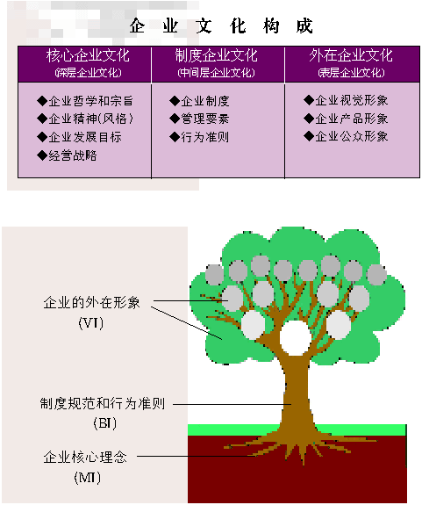
6.5 转型期的企业文化建设
6.5.2 企业文化的三大结构要素
企业物质文化要素
企业制度文化要素
企业精神文化要素
如果说企业是一棵根深叶茂的大树，那么大树的根就是核心，是企业的理念和文化，是企业经营发展的灵魂；大树中间的躯干、茎就是各种制度规范和行为准则，是企业核心价值的体现，也是企业运营的基本保障；而大树的花、果、叶就是呈现在公众面前的企业的外在 形象。

Slide 70
6.5 转型期的企业文化建设
6.5.3 调研
进行调查，发现问题，要调查各个方面的人员。
根据工业社会文化的价值、道德、行为方式编写培训材料。
企业文化建设针要解决的核心问题是：
农耕意识转变为现代化的人文素质；
使企业内部安定，减少内部的人际紧张因素；
使企业能够在社会上持续生存。

Slide 71
6.5 转型期的企业文化建设
6.5.4 加强培训
企业文化建设的主要实施工作是培训，对新人培训，每年定期对员工培训。首先是对核心领导层的培训，建立工业社会价值观念、职业道德、企业群体行动方式。
用人：用具有工业社会价值观念的人当骨干。
评价：按照工业社会文化（价值、道德和行为方式）评价各人工作。

Slide 72
思考1:
华为、金山、金士顿的企业文化对你有何启示？
构建高品质的企业文化的关键靠什么？
你对我国企业文化
建设有何看法？

Slide 73
本讲结束

Slide 74
思考2:
我国当前企业文化建设的现状?
我国当前企业文化的特点及存在的问题是什么?

Slide 75
思考3:
转型期应当如何进行企业文化建设?
你所了解的我国企业文化建设做得比较好的企业有哪些?

Slide 76
思考与讨论：
如何看待“工分制”或“量化管理”？
这是泰勒制的翻版，只利用或调动个人的自私自利欲望，使人丧失人格、责任感和善良。

